Slide 1
Система за автоматично поливане на растения
Изготвили: Христо Милев, Александра Атанасова, Александър Язаджиев, Теодор Пенков

Slide 2
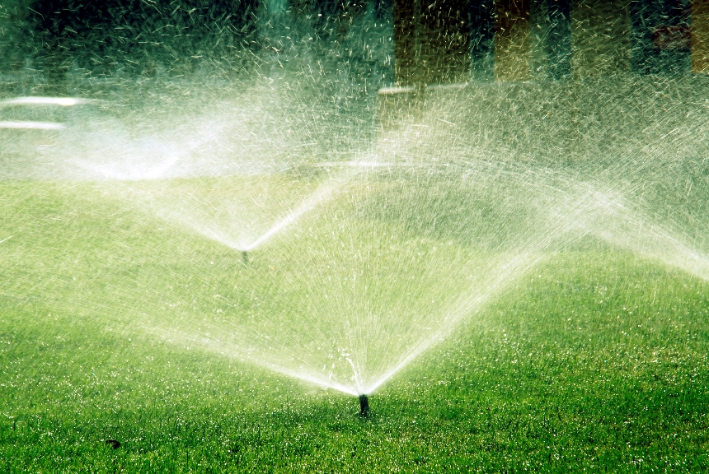
Съдържание:
Описание на проекта.
Блокова схема.
Електрическа схема.
Списък съставни части.
Заключение.

Slide 3
1. ОПисание на проекта:
Този проект представлява система за автоматично поливане на растения, която използва Arduino и различни сензори за контрол на влажността на почвата, температурата и нивото на осветеност около растенията.
Основната цел на проекта е да се създаде умна система, която може да поддържа оптималните условия за растеж на растенията без непрекъснатото присъствие на човек. Проектът се състои от следните ключови компоненти:

Slide 4
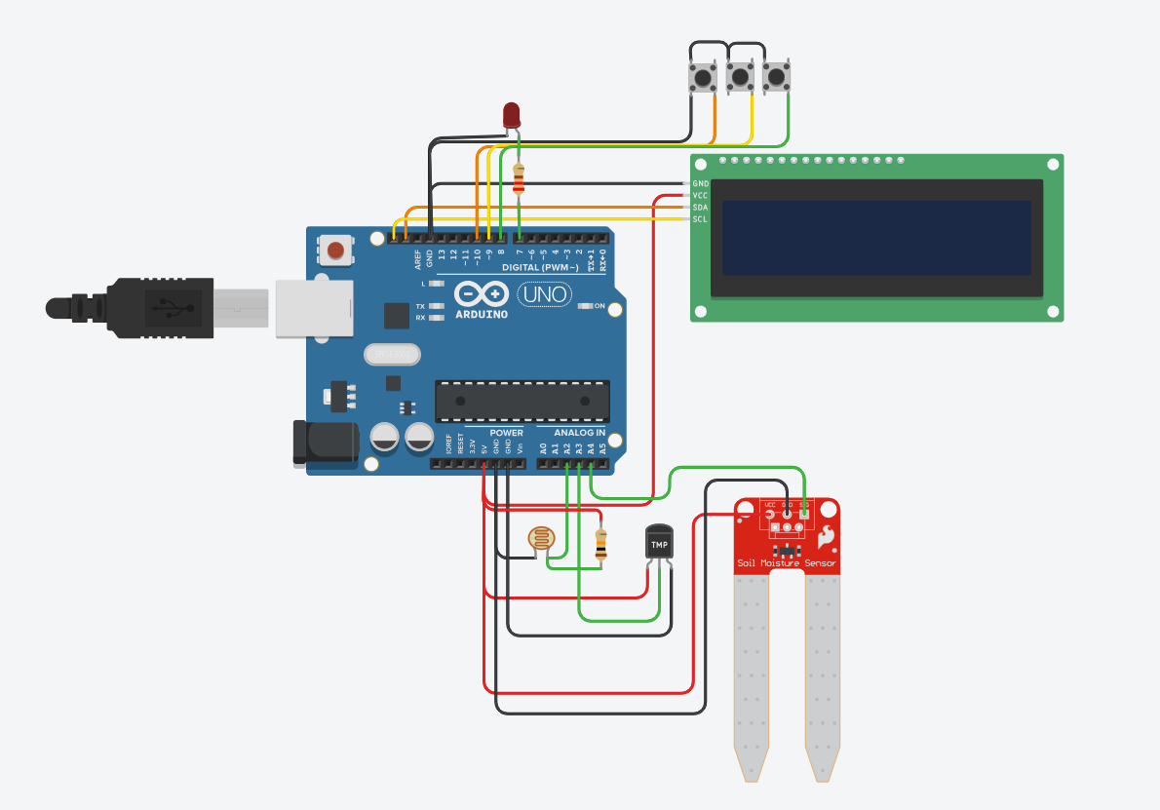
2. Блокова система:

Slide 5
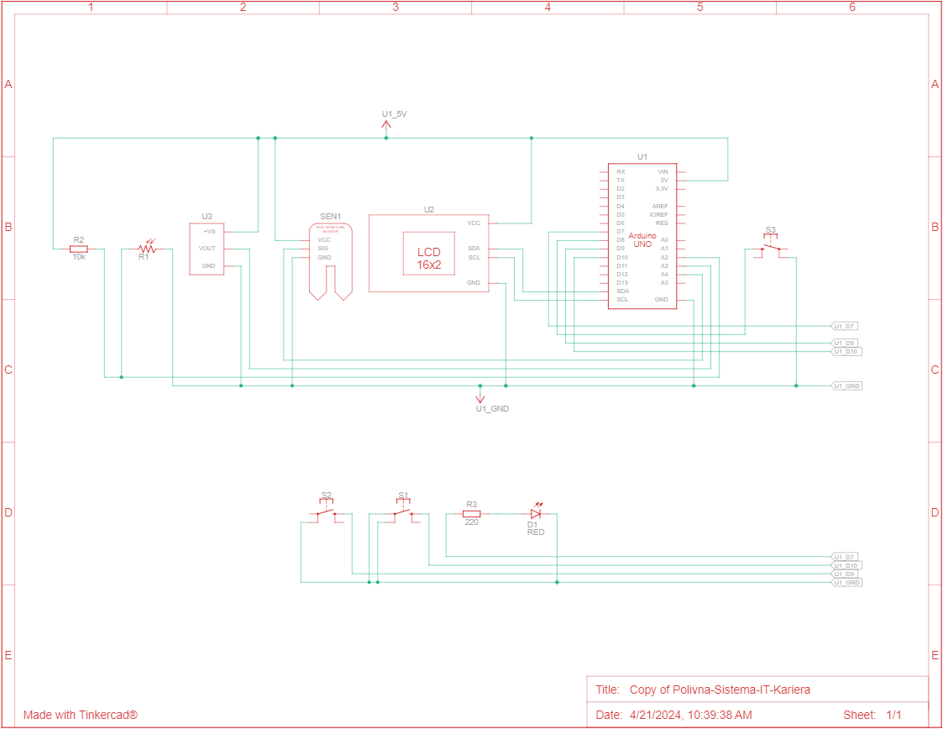
3. Електрическа система:

Slide 6
4. Съставни части:
Arduino - Микроконтролерната платформа, която изпълнява програмата и контролира външните компоненти.
Сензор за температура - Използва се за измерване на температурата около растенията.
Фоторезистор - Използва се за измерване на нивото на осветеност около растенията.
Сензор за влажност на почвата - Използва се за измерване на влажността на почвата около растенията.
Бутони за управление - Използват се за превключване между различните режими на програмата и настройки.
Система за поливане - Използва се за автоматично поливане на растенията според измерените параметри от сензорите. (В симулацията е LED лампичка).
LCD дисплей - Използва се за показване на информацията за температурата, нивото на осветеност и влажността на почвата, както и за настройка на програмата чрез бутоните.

Slide 7
5. Заключение:
Този проект е полезен за хората, които се интересуват от ботаниката и отглеждането на растения, но нямат достатъчно време или възможност да се грижат за тях ежедневно. Системата предлага автоматизирано и ефективно решение за поддръжка на растенията, като същевременно позволява на потребителя да контролира и настройва различни аспекти на системата според конкретните нужди на растенията и предпочитанията на потребителя.

Slide 8
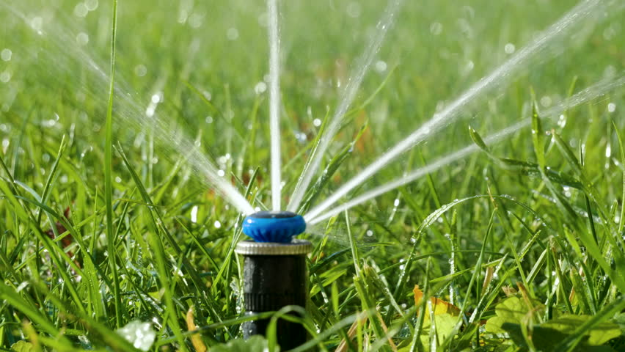
Благодаря за вниманието!

